Slide 1
Wikimedia na univerzi
Miran Hladnik | Predavanje na dogodku Dan odprtega znanja, Mestni muzej 24. okt. 2019 ob 14.00

Slide 2
Wikimedia Foundation
| | | | | |

Slide 3
Wikimedijini projekti
Licenca Creative Commons
Rezidenčni wikipedisti
Wikimedijina spletišča
Wikipedija
Wikivir
Wikiverza
Zbirka
Wikiknjige: učbenik Nova pisarija
Wikipodatki
Wikislovar
itd.

Slide 4
Wikivir
Slovenska leposlovna klasika
Evidenca korektur
Boris Rihteršič: K novim zarjam: Roman, 1941
Janez Bilc, Prvenci, 1864
France Prešeren: Trinklied, prevedel Klaus Detlef Olof 1995

Slide 5
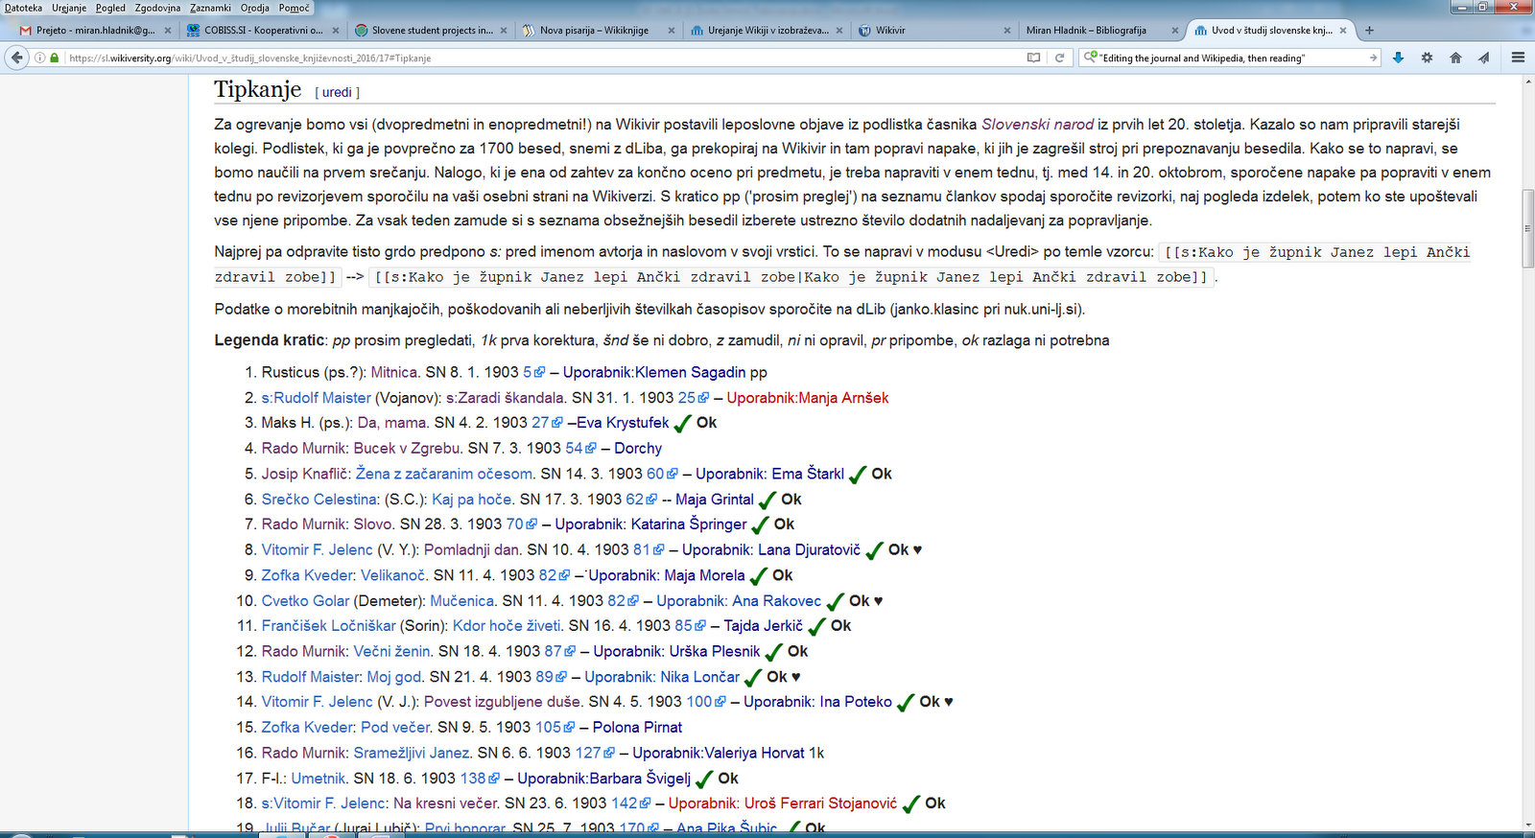

Slide 6
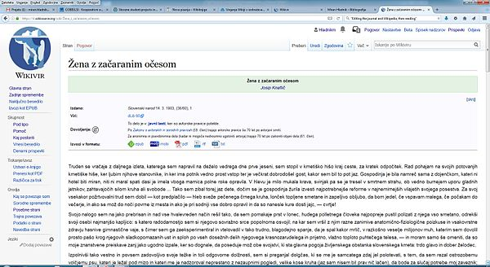

Slide 7
Commons (Zbirka)
Prešernove upodobitve v Zbirki
Prešernov spomenik na Tromostovju v Ljubljani
Aljažev stolp na Triglavu

Slide 8
Slike knjižnih ovitkov
Valentin Polanšek: Križ s križi

Slide 9
Wikiverza
Magistrski seminar pri Hladniku na ljubljanski slovenistiki
Uvod v študij slovenske književnost 2019/20 -- urnik
Literatura
M. Hladnik in Jernej Polajnar: Wikiji v izobraževanju

Slide 10
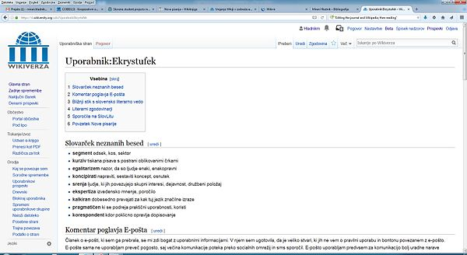

Slide 11
